Slide 1




TRƯỜNG TIỂU HỌC ÁI MỘ A
Bài giảng điện tử Công nghệ lớp 3
Tên bài: Làm biển báo giao thông (tiết 2)

Slide 2



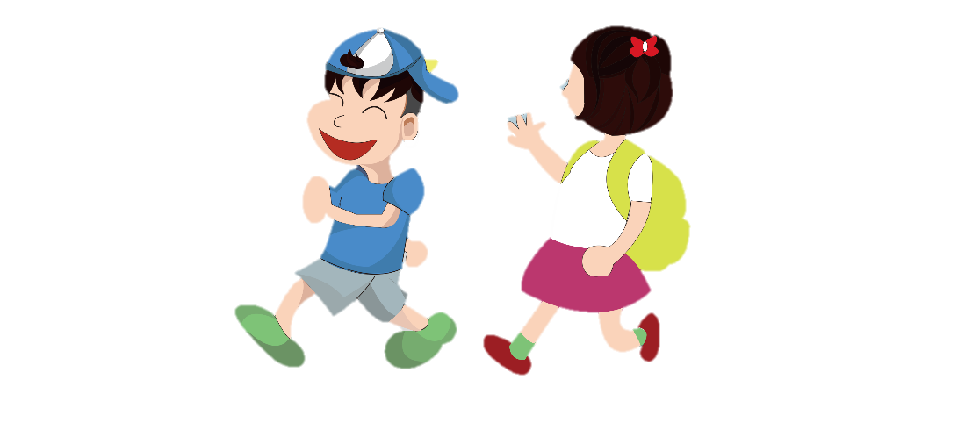

Slide 3

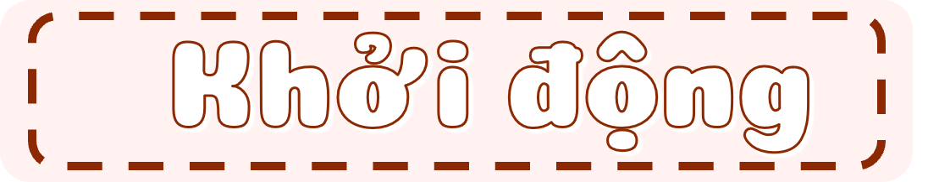



Slide 4

Luật chơi
Tham gia trả lời đúng các câu hỏi
nhận quà liền tay.
Trả lời sai hát một bài hát.

Slide 5




Câu 1: Biển báo tên gì?
A
Cho phép người đi bộ qua đường
B
Biển báo đường người đi bộ sang ngang
C
Cấm người đi bộ
Notes:
GV click vào đáp án khung vuông (không click vào ô tròn ABCD) để hiện kết quả
Khi HS trả lời đúng, GV click vào biểu tượng hộp quà ở góc phải để HS chọn quà.
Khi HS trả lời sai, GV cho HS hát một bài hát.

Slide 6



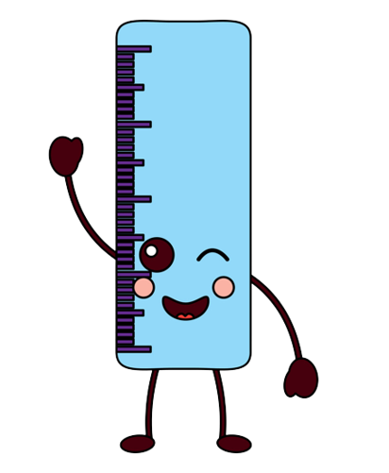




Bạn được chọn 1 trong 3 quả bóng bay dưới đây
Notes:
GV click vào các hộp quà → xuất hiện phần quà.
Khi HS chọn quà xong, GV click chuột vảo mũi tên góc phải để đến câu hỏi tiếp theo.

Slide 7

Câu 2: Biển báo tên gì?
A
Cấm đi thẳng
B
Cấm đi ngược chiều
C
Biển báo cầu vượt qua cho người đi bộ
Notes:
GV click vào đáp án khung vuông (không click vào ô tròn ABCD) để hiện kết quả
Khi HS trả lời đúng, GV click vào biểu tượng hộp quà ở góc phải để HS chọn quà.
Khi HS trả lời sai, GV cho HS hát một bài hát.

Slide 8
Bạn được chọn 1 trong 3 quả bóng bay dưới đây
Notes:
GV click vào các hộp quà → xuất hiện phần quà.
Khi HS chọn quà xong, GV click chuột vảo mũi tên góc phải để đến câu hỏi tiếp theo.

Slide 9

Câu 3: Biển báo tên gì?
A
Giao nhau với đường ưu tiên
B
Cấm đi ngược chiều
C
Vị trí người đi bộ sang ngang
Notes:
GV click vào đáp án khung vuông (không click vào ô tròn ABCD) để hiện kết quả
Khi HS trả lời đúng, GV click vào biểu tượng hộp quà ở góc phải để HS chọn quà.
Khi HS trả lời sai, GV cho HS hát một bài hát.

Slide 10





Slide 11


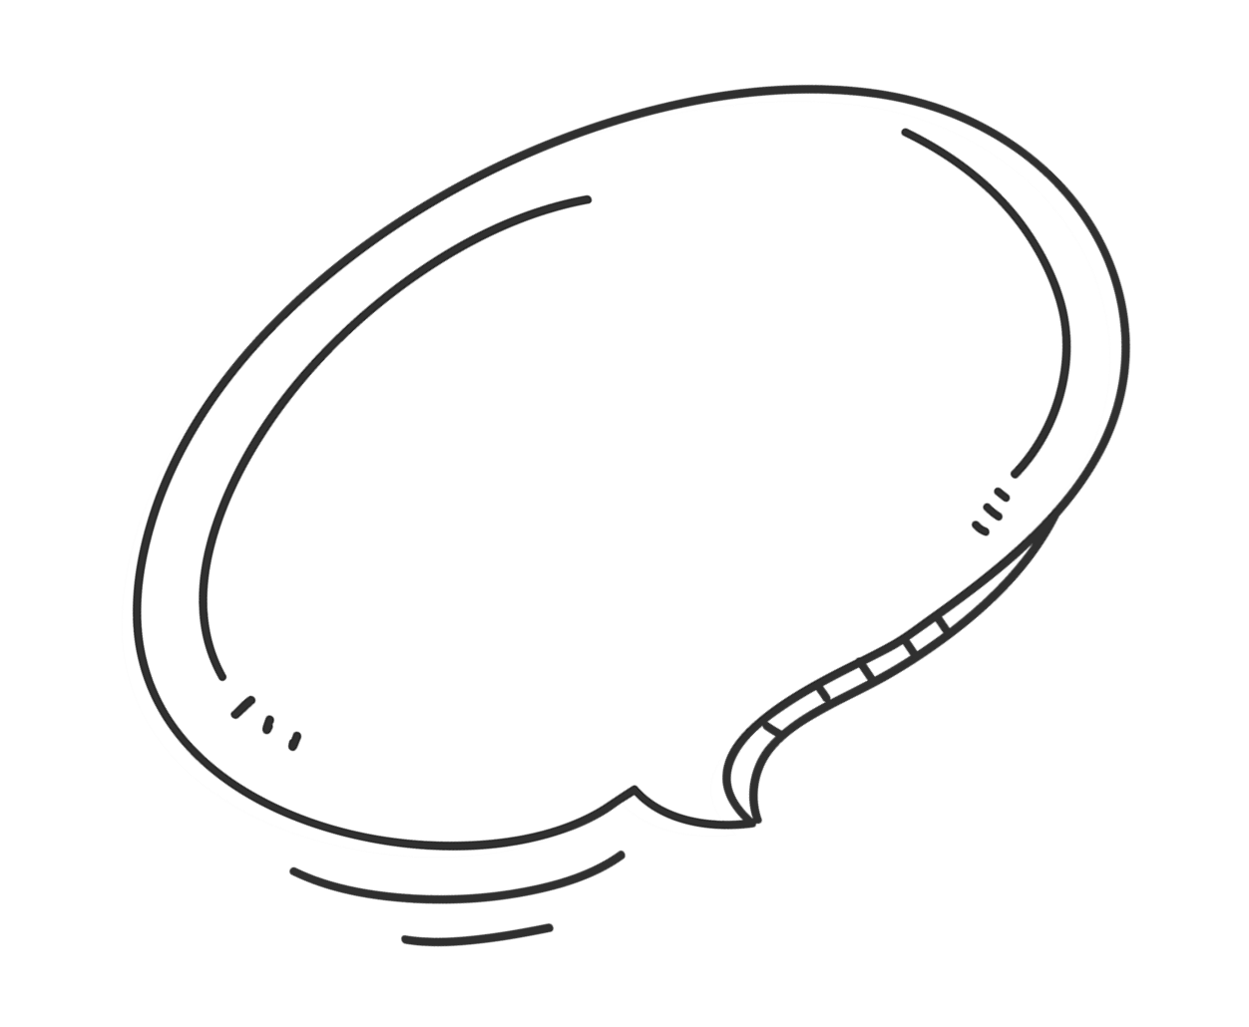

a)
Tìm hiểu sản phẩm mẫu

Slide 12
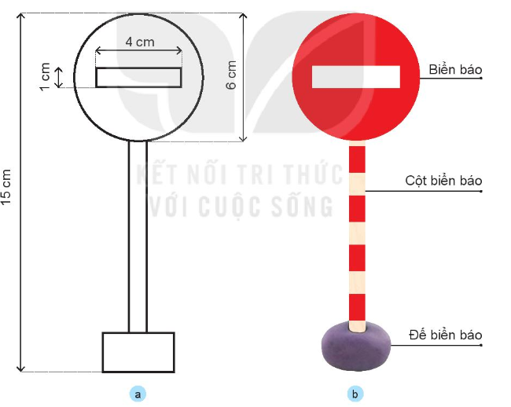
Em hãy quan sát mẫu biển cấm đi ngược chiều Hình 2 và cho biết hình dạng, màu sắc, kích thước các bộ phận của biển báo.

Slide 13
Em hãy quan sát mẫu biển cấm đi ngược chiều Hình 2 và cho biết hình dạng, màu sắc, kích thước các bộ phận của biển báo.
Bộ phận | Hình dạng | Kích thước | Màu sắc
Biển báo | Hình tròn, ở giữa hình chữ nhật. | Hình tròn bán kính 3cm, hình chữ nhật dài là 4cm, rộng 1cm. | Hình tròn màu đỏ, hình chữ nhật màu trắng
Cột biển báo | Hình chữ nhật | Rộng là 1cm, dài 10cm | Màu đỏ, trắng đan xen
Đế biển báo | Hình tròn | Bán kính 2cm | Màu nâu, đen

Slide 14
Khi làm biển báo, yêu cầu về màu sắc, kích thước của biển báo như thế nào?
Đúng màu sắc và kích thước.

Slide 15
Khi làm biển báo, yêu cầu về tính thẩm mĩ của biển báo như thế nào?
Đẹp, cân đối, chắc chắn

Slide 16
b)
Vật liệu và dụng cụ

Slide 17
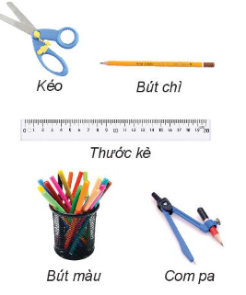
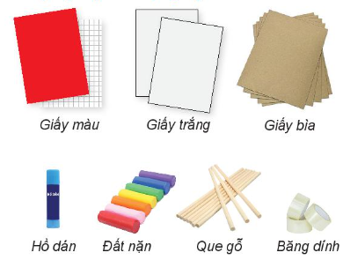

Slide 18
Em hãy lựa chọn các vật liệu, dụng cụ trong Hình 3 để làm biển cấm đi ngược chiều và lập bảng theo gợi ý dưới đây.
Tên bộ phận | Vật liệu/ Dụng cụ | Số lượng
Biển báo | Giấy thủ công màu đỏ | 01
? | ? | ?

Slide 19

Bắt đầu
TIME LIMIT:
5 minutes
Kết thúc
Cùng
Thảo luận
5
4
1
3
2
Notes:
GV bấm bắt đầu đồng hồ chạy, chuông reo báo hiệu kết thúc

Slide 20
Tên bộ phận | Vật liệu/dụng cụ | Số lượng
Biển báo | Giấy thủ công màu đỏ, giấy trắng, giấy bìa, kéo, compa, … | 1 tờ giấy màu đỏ, 1 tờ giấy màu tắng, 1 tờ bìa
Cột biển báo | Que gỗ, bút màu | 1 que, bút màu đỏ, trắng

Slide 21


Slide 22

Tạm biệt
và Hẹn Gặp Lại

